Slide 1
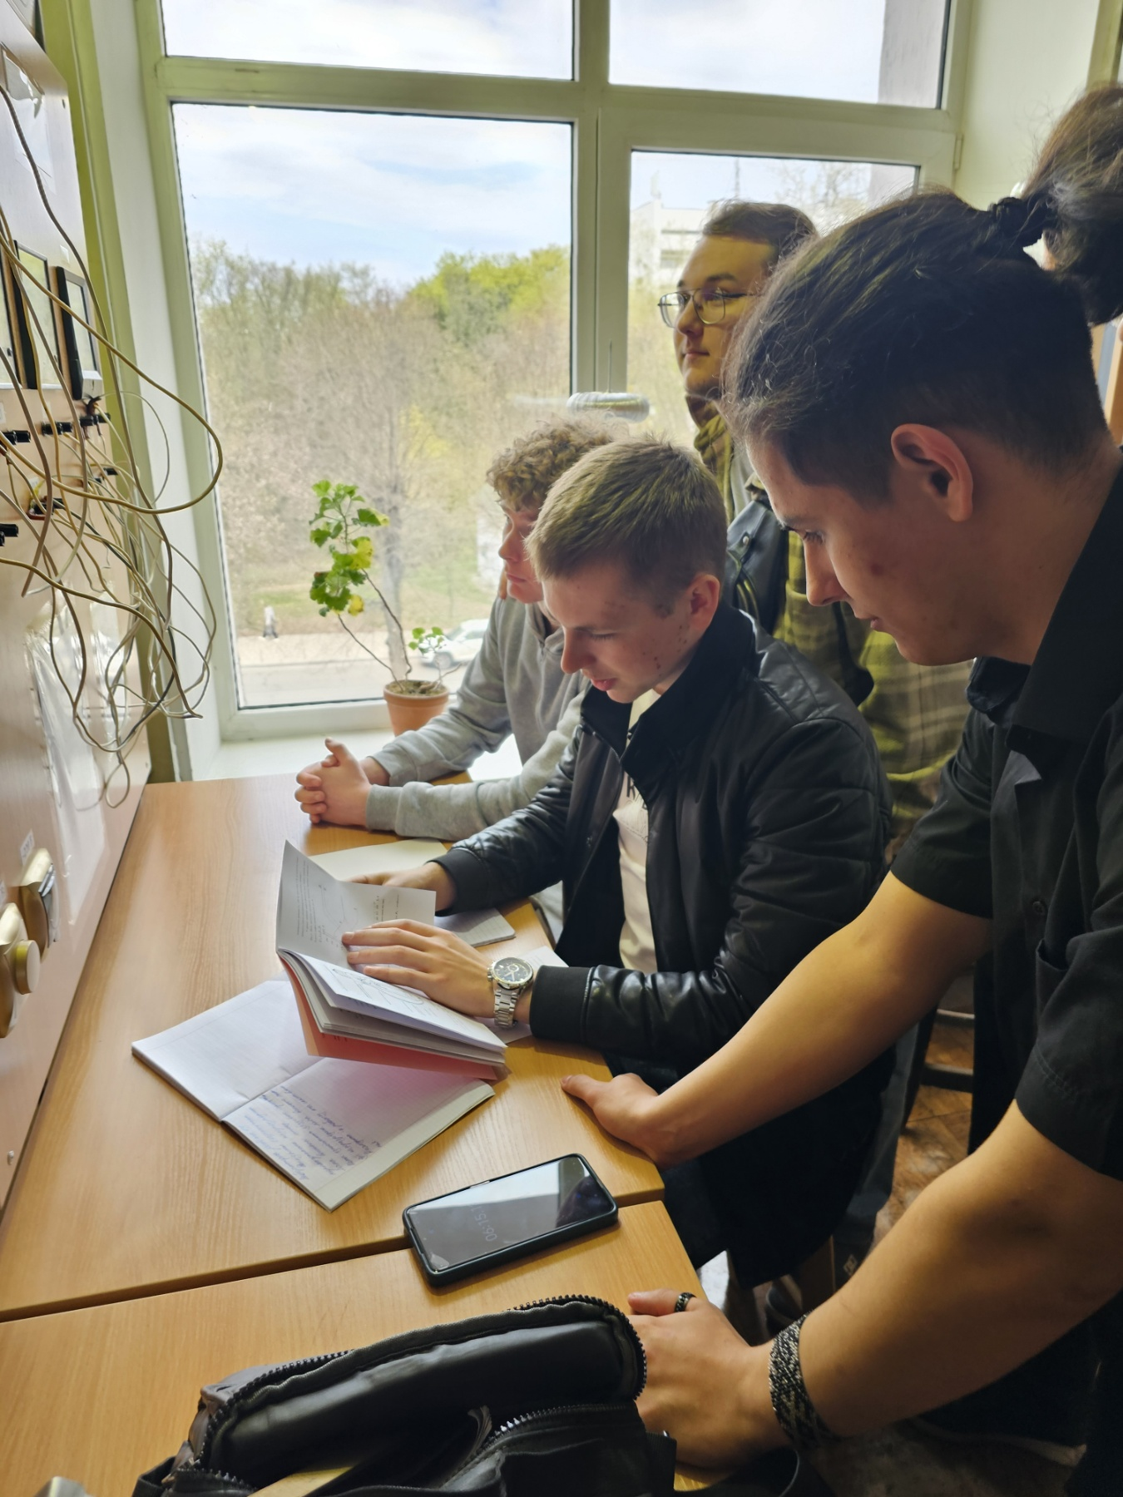

Гурток «Оптичні технології»:
Звіт про діяльність
Представляємо огляд роботи гуртка за 2025-2026 навчальний рік.
Керівники гуртка: Червінський Л.С., Сподоба М.О.

Slide 2
Основні напрямки діяльності гуртка «Оптичні технології»
Дослідження сучасних лазерних методів та світлових ефектів у дизайні
Виробничих та побутових приміщень. Дослідження систем опромінення
насіння для стимуляції росту.
Дослідження можливостей бездротової передачі електричної енергії для
засвічення ламп за допомогою трансформаторів Тесла.
Моделювання
Вивчення режимів роботи світлотехнічного обладнання та їх моделювання.
Наукова активність
Участь у наукових конференціях і семінарах на національному та міжнародному рівнях. Написання статей та тез. Участь при виконанні науково-дослідної роботи з оплатою праці.

Slide 3
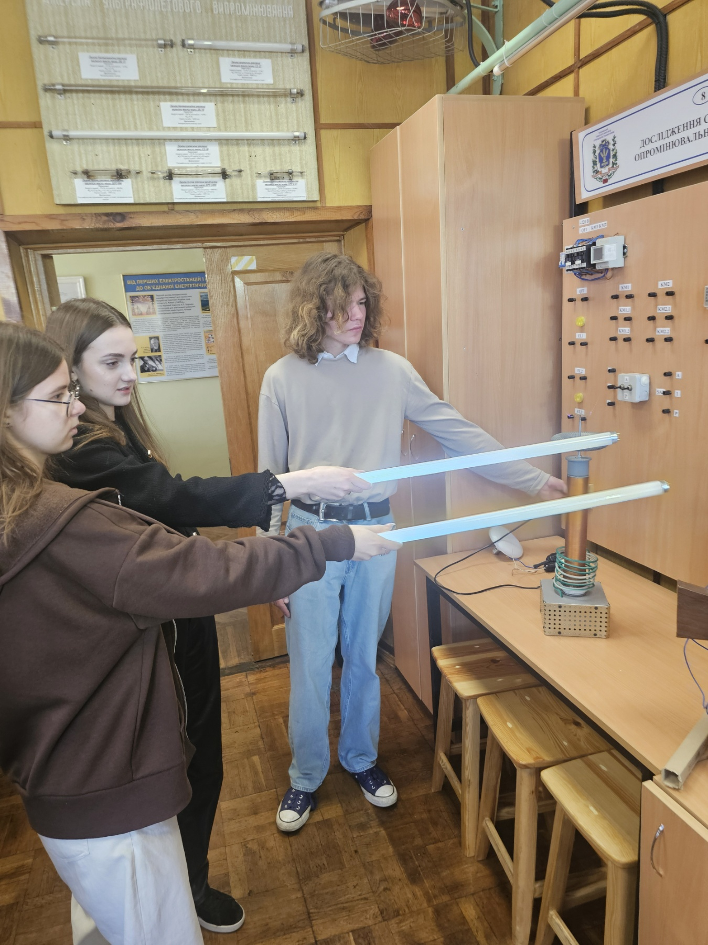
Гурток займається розширення популяризації наукової, соціальної та просвітницької діяльності за допомогою соціальних мереж
https://www.tiktok.com/@sso_eaie?_r=1
https://www.instagram.com/sso_eaie?igsh=Y2F6MnByNW4yanQ=.
Індивідуальний план гуртка
Планувалося робіт
(статті, тези)
Виконано
(кількість публікацій)
Відсоток виконання
14
22
158 %
Аналіз публікаційної активності
Показник
Значення
Кількість студентів
16
Наукових робіт (Статті, тези)
22

Slide 4
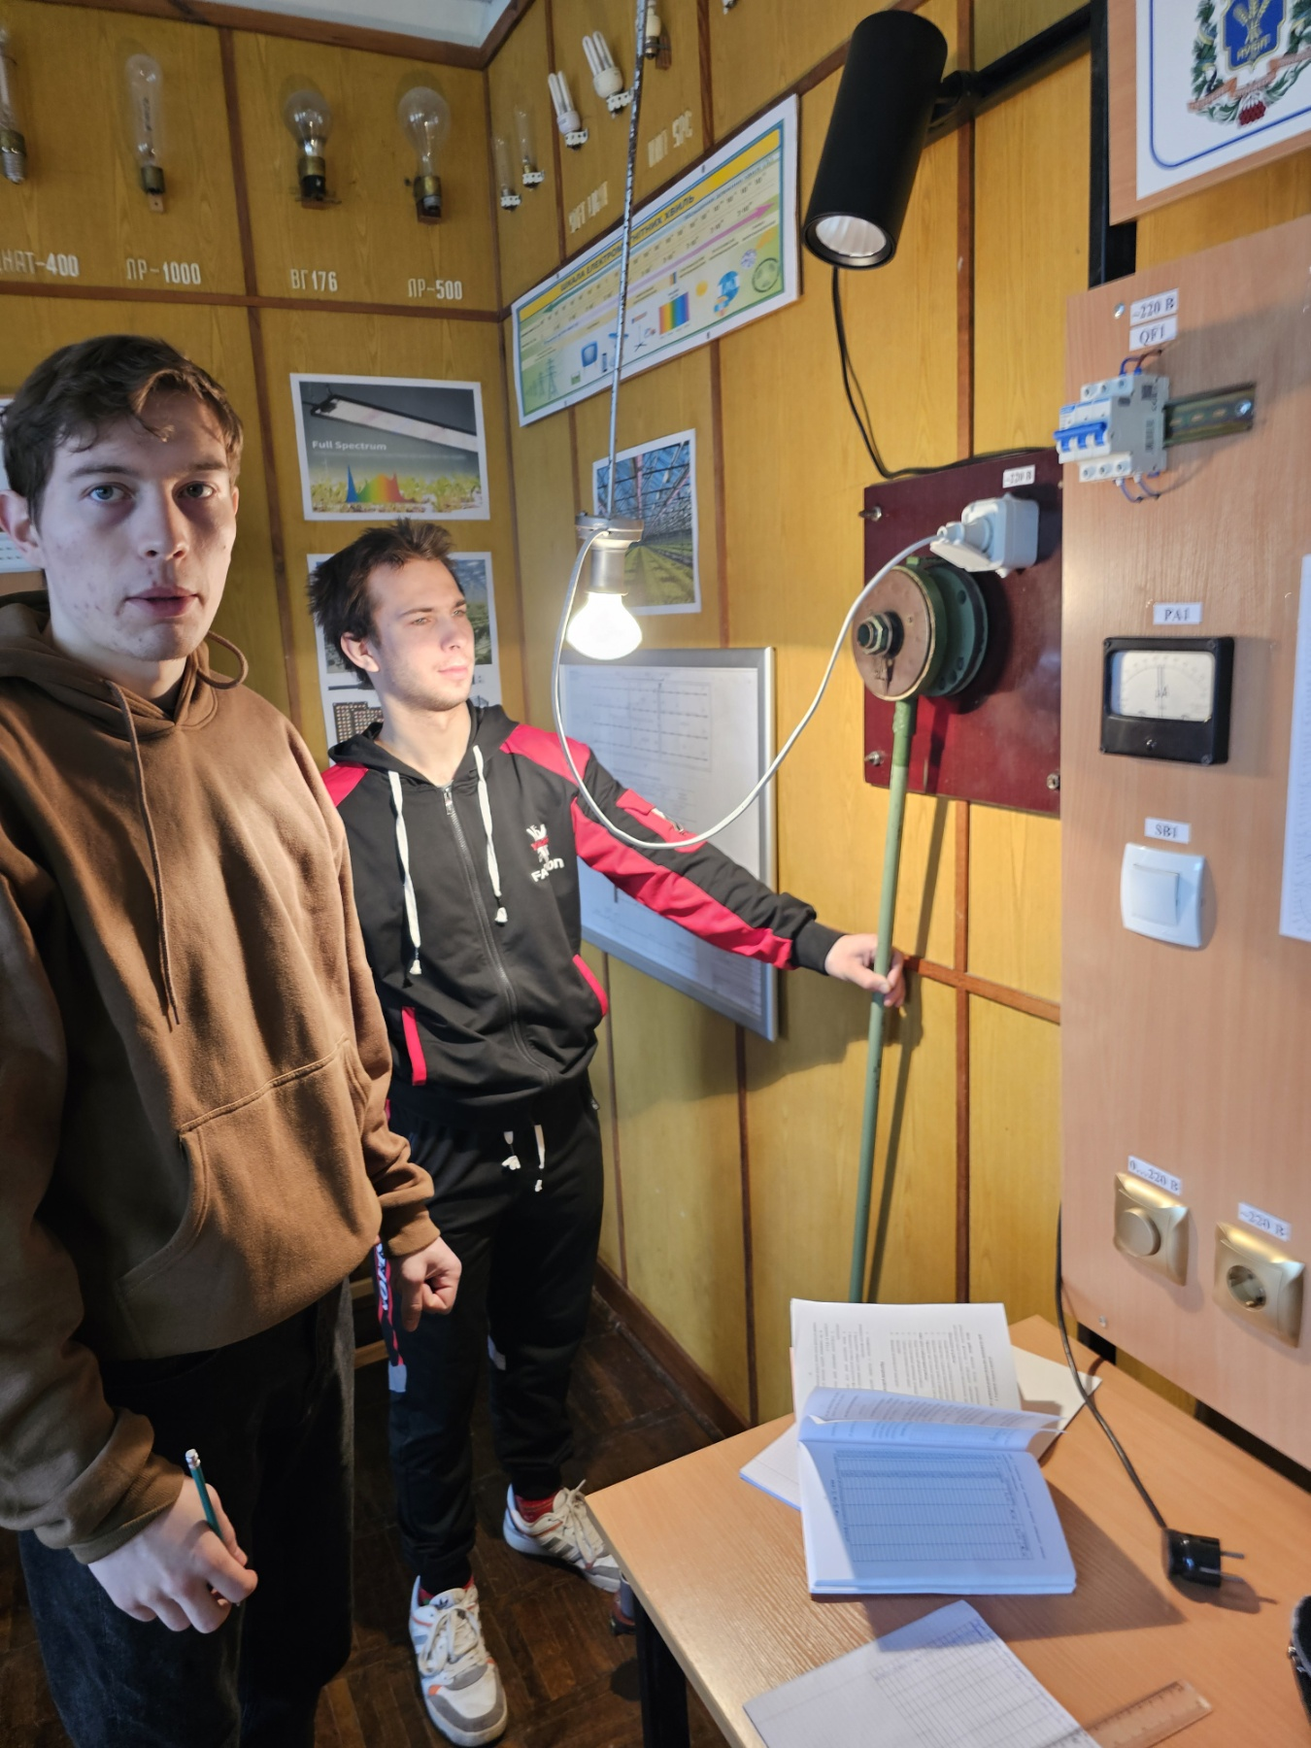
Наукова активність студентів (2025-2026 н.р.)
Статті та тези доповідей
Наукові дослідження
Опубліковано 2 статті
Опубліковано 20 тез
Студенти брали участь у
науково-дослідних роботах
за державним фінансуванням та
ініціативних тематик
Конференції
Студенти брали участь в
конференціях університетського та
національного рівня

Slide 5
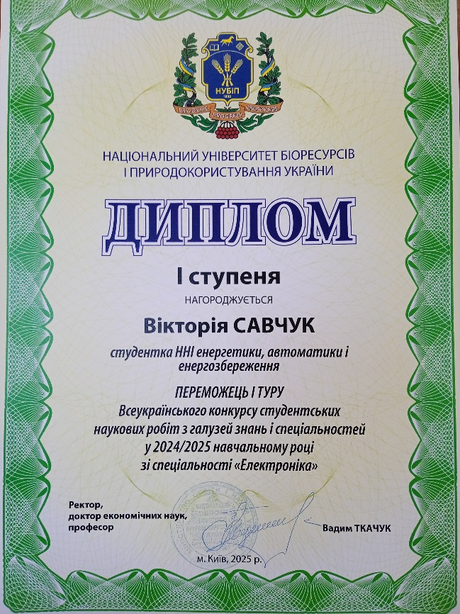
ПЕРЕМОЖЦІ СТУДЕНТСЬКИХ ОЛІМПІАДАХ З РІЗНИХ СПЕЦІАЛЬНОСТЕЙ І ГАЛУЗЕЙ ЗНАНЬ
Титарчук В.В. посів 2 місце у студентській олімпіаді з дисципліни «Освітлювальні та опромінювальні установки» https://nubip.edu.ua/news/misyachnyk-olimpiad-na-kafedri-elektrotekhniky-elektromekhaniky-ta-elektrotekhnolohiy-0
Кириленко Ю.Є. посів 1 місце у студентській олімпіаді з дисципліни «Оптичні технології та системи» https://nubip.edu.ua/news/olimpiadnyy-berezen-pidsumky-zmahan-studentiv
Панченко М.Б. посіла 1 місце у студентській олімпіаді з дисципліни «Освітлювальні та опромінювальні установки» https://nubip.edu.ua/news/olimpiadnyy-berezen-pidsumky-zmahan-studentiv
Енергетики НУБіП України продемонстрували високий рівень підготовки на Всеукраїнській студентській олімпіаді з електричної інженерії. НУБіП України представляла команда ННІ енергетики, автоматики і енергозбереження у складі студентів 2 курсу скороченого терміну навчання – Катерина Шишман і Владислав Герасимчук. Команда посіла ІІІ місце. https://nubip.edu.ua/news/enerhetyky-nubip-ukrayiny-prodemonstruvaly-vysokyy-riven-pidhotovky-na-vseukrayinskiy-0
ПЕРЕМОЖЦІ КОНКУРСУ СТУДЕНТСЬКИХ НАУКОВИХ РОБІТ
Студент | Місце
Вікторія Савчук | І місце
Михайло Бабенко | І місце
Віталій Андріяш | ІІ місце
Панченко Марія | ІІІ місце

Slide 6
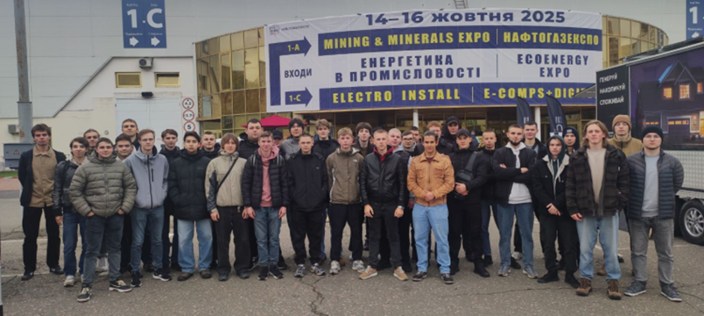
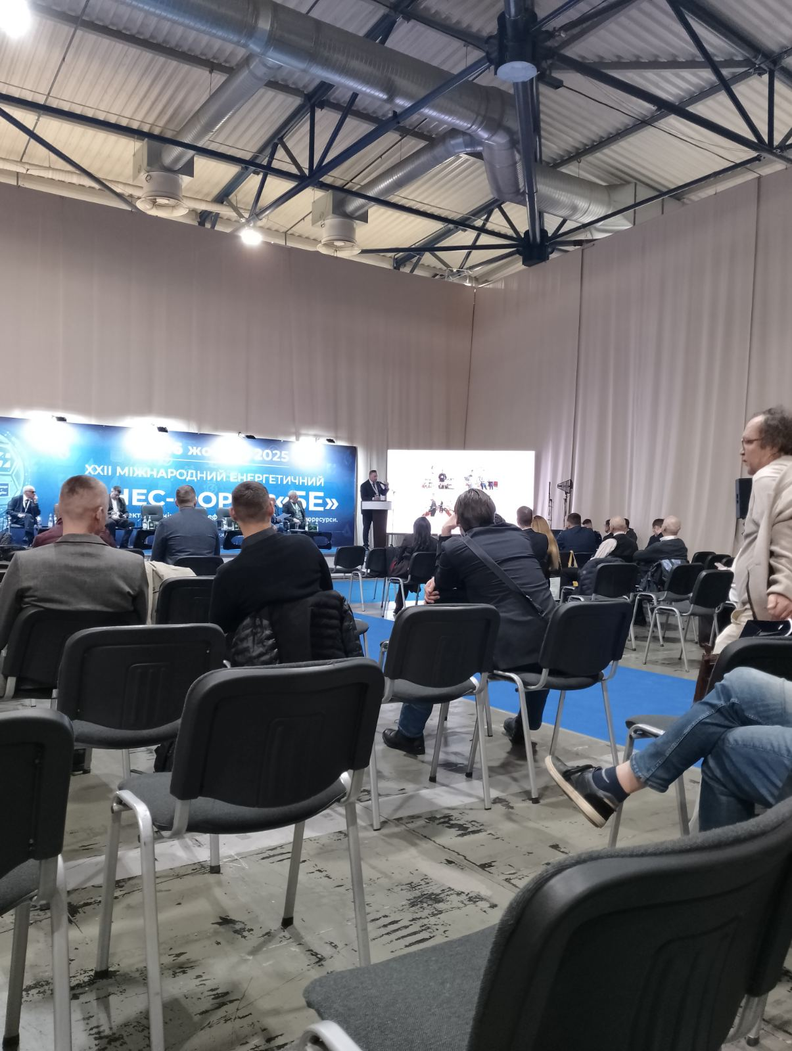
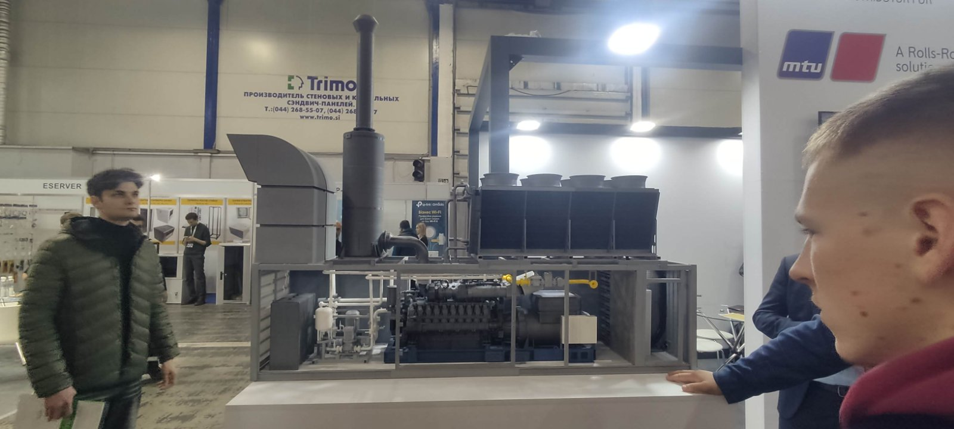
Гуртківці відвідують різні виставки та заходи

Slide 7
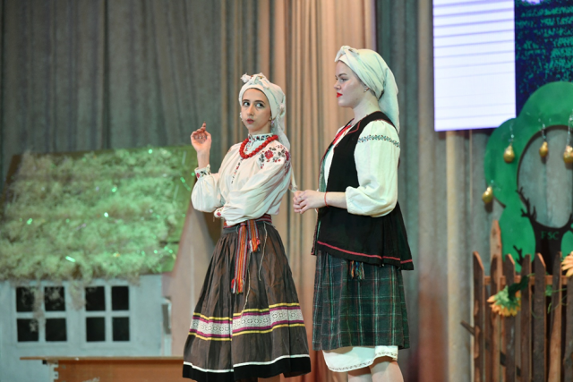
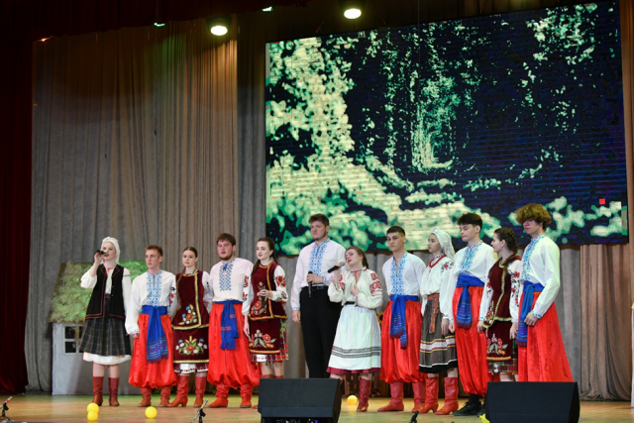
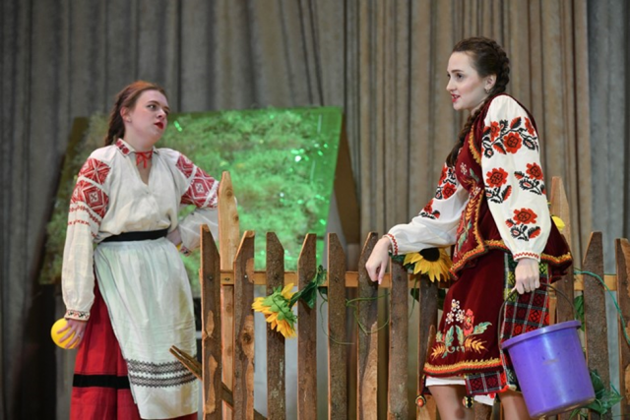
Гуртківці приймали активну участь у підготовці виступу «Голосіївська весна-2025»
ННІ Енергетики посів 3 місце на конкурсі

Slide 8
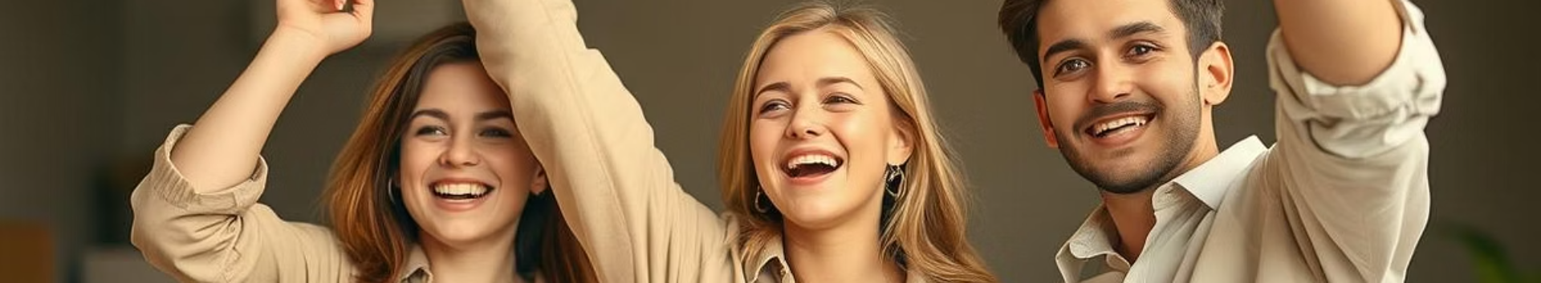


Висновки та перспективи розвитку
Підсумки
Гурток покращив наукову активність і співпрацю.
Плани
Продовжити розширення популяризації наукової, соціальної та просвітницької діяльності за допомогою
соціальних мереж Інстаграм та ТікТок
https://www.tiktok.com/@sso_eaie?_r=1 https://www.instagram.com/sso_eaie?igsh=Y2F6MnByNW4yanQ=
Налагодити співпрацю із компанією ГК «СВІТЛОТЕК», щодо можливості подальшого працевлаштування гуртківців.
Збільшити кількість публікацій
Залучити нових студентів до досліджень
Впровадження науково-дослідної роботи для студентів з оплатою праці

